Slide 1
Laboratorio I
PROF.: ING. FRANCISCO GOLDENSTEIN

Slide 2
Constructores
Definición de constructores y sobre-carga de los mismos
super(): llamo a constructor de la clase padre. Debe ser la primer línea de código del constructor
super.metodo(): llamo a metodo() de la clase padre

Slide 3
this
Hace referencia a la instancia de esa misma clase. Se usa para pasar una instancia de su tipo a otro objeto. Ejemplo: una figura puede pasarse a sí misma a un objeto de tipo Dibujante para que la dibuje.
Desambigua el nombre de una variable de estado y el nombre de un parámetro de un método

Slide 4
this para constructores
Desde un constructor llama a otro constructor de la misma clase (constructores sobre-cargados).
Debe ser la primer línea de código dentro del constructor
Auto() { this(“X”, “Y”); } // llama al otro constr.
Auto(String marca, String modelo) { … }

Slide 5
Constantes
Keyword final → implícitamente hace a la variable public y static
Una vez inicializada no puede cambiar
Nomenclatura en mayúsculas separando las palabras con guiones bajos

Slide 6
Keyword final
Variable de estado
  Constante
Método
  No se puede redefinir
Clase
  No puede tener hijos

Slide 7
static
Un atributo/método (miembro) static es común a todas las instancias de la clase
No requiere que se instancie un objeto para accederlo
Acceso: NombreDeClase.miembro
Ejemplos:
  Atributo: constantes, contadores de instancias
  Método: métodos helpers (utilería)

Slide 8
System.out
System: clase
System.out: out es un objeto de tipo PrintStream
No instanciamos la clase System porque utilizamos una variable static
La clase PrintStream define métodos para imprimir como print(), println(), etc.
print() y println() son métodos sobre-cargados

Slide 9
Modificadores de acceso
Clase:
  public (respetando que la clase se debe llamar igual que el archivo .java)
  package (no hay keyword en Java, es el default)
Método / atributo
  public
  protected
  package (no hay keyword en Java, es el default)
  private

Slide 10
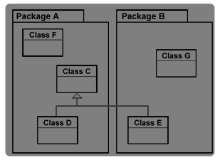
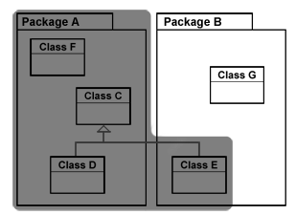
Modificadores de acceso
public: desde cualquier lado
protected: mismo paquete o clase hija

Slide 11
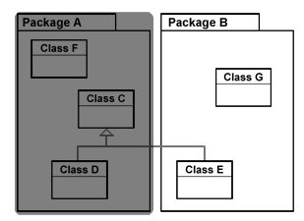
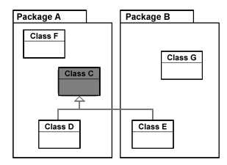
Modificadores de acceso
package o friendly: mismo paquete
private: misma clase

Slide 12
Ejemplo de modif. de acceso
Crear 2 paquetes: paq1 y paq2
Definir las clases públicas X en paq1 e Y en paq2
Definir el método yy() con acceso package en Y
Definir un método xx(). En su cuerpo, instanciar a Y (requiere import de paq2).

Slide 13
Ejemplo de modif. de acceso
Modificar xx() y llamar al método yy() de Y. Error de compilación porque el método es package
Modificar la clase Y para que no sea pública sino que tenga acceso package. Error de compilación en X porque no tiene acceso a Y

Slide 14
Arrays
Declaración con new (es un objeto → Heap)
int[] numeros = new int[5]; // 5 componentes
Si el Array es de tipos primitivos, ya está inicializado en su valor default
Inicialización en un valor “custom”
for (int i=0; i<5; i++)
numeros[i] = i;

Slide 15
Arrays
Definir Array de char entre ‘A’ y ‘Z’
char[] caracteres = new char[26];
for (int i=0; i<26; i++) {
caracteres[i] = (char)(‘A’ + i); }
Recorrerlo e imprimir las posiciones pares
for (int i=0; i<caracteres.length; i++) {
if (i % 2 == 0) System.out.println(caracteres[i]);}

Slide 16
Array de String
Declaración: String[] nombres = new String[3];
Inicialización: nombres[0] = “Pepe”; nombres[1] = “Tito”; nombres[2] = “Paco”;
Declaración e inicialización:
String[] nombres = { “Pepe”, “Tito”, “Paco” };

Slide 17
Array multidimensional
Varias dimensiones, deja de ser un vector para convertirse en una matriz
Rectangular:
int[][] matriz = new int[5][4]; define una matriz 5x4 (5 filas, 4 columnas) de números enteros
No rectangular:
Int[][] matriz = new int[5][]; define una matriz 5x? donde ? se determinará luego y puede variar para cada fila. Por cada fila, hago un new int[x].

Slide 18
Recorriendo un Array
Ejemplo de un vector de int de longitud N
for
for (int i=0; i<vector.length; i++) { vector[i]…}
foreach
for (int valor : vector) { valor … }
While
while (i < vector.length) { vector[i++] … }

Slide 19
Clase Arrays
fill(boolean[] a, boolean val)
fill(int[] a, int val)
sort(int[])
sort(Object[] a, Comparator c)
Comparator: interface, con método
public int compare(Object o1, Object o2)

Slide 20
Ejemplo integrador
Ruleta, MesaDeJuego, Jugador, ManejadorDePuntaje
Una mesa de juego tiene N jugadores y una ruleta.
La ruleta genera números aleatorios entre 0 y 36 (incluído). No hard-codear
Un jugador realiza una apuesta: número pleno (gana 36:1), mayor/menor (gana 2:1) o par/impar (gana 2:1)
Indicar probabilidad de éxito por jugada
Indicar jugador ganador

